Slide 1
Design? Desaster? Design des Desasters?
Tagung „Musik und Klima“
17.01.
Philipp Spiegel

Slide 2
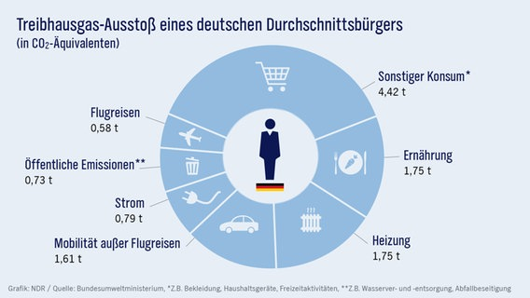

Slide 4
Wer entscheidet?

Slide 5
Wer entscheidet?

Slide 6
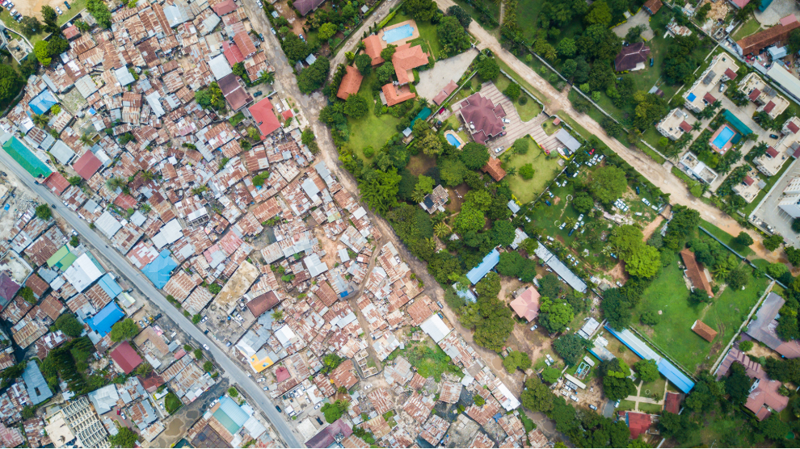

Slide 8
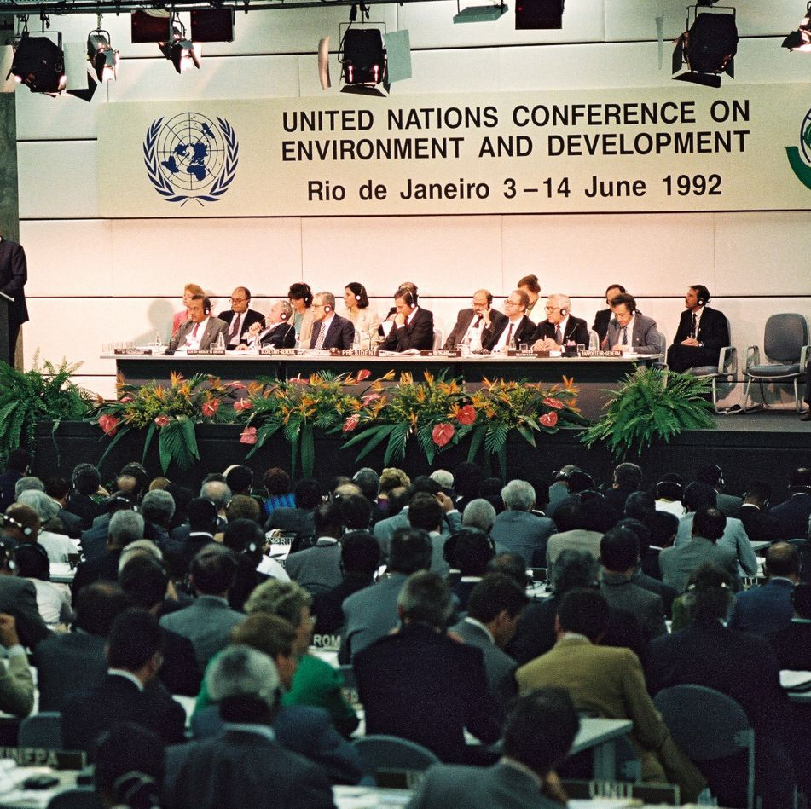
1962
1972
1987
Brundtlandbericht
1992
Rio Konferenz

Slide 9
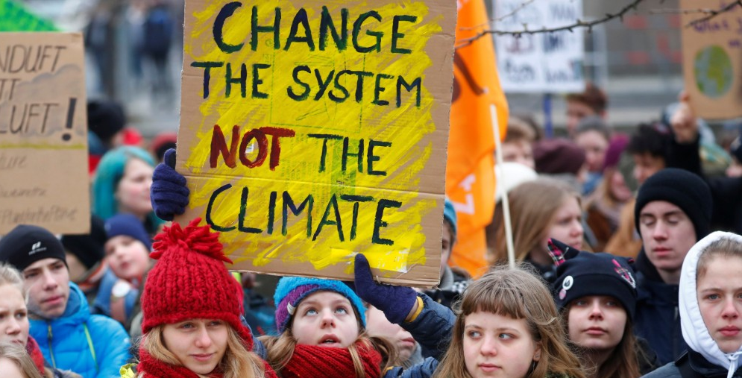
Klimaneoliberalismus
vs.
Klimagerechtigkeit

Slide 10
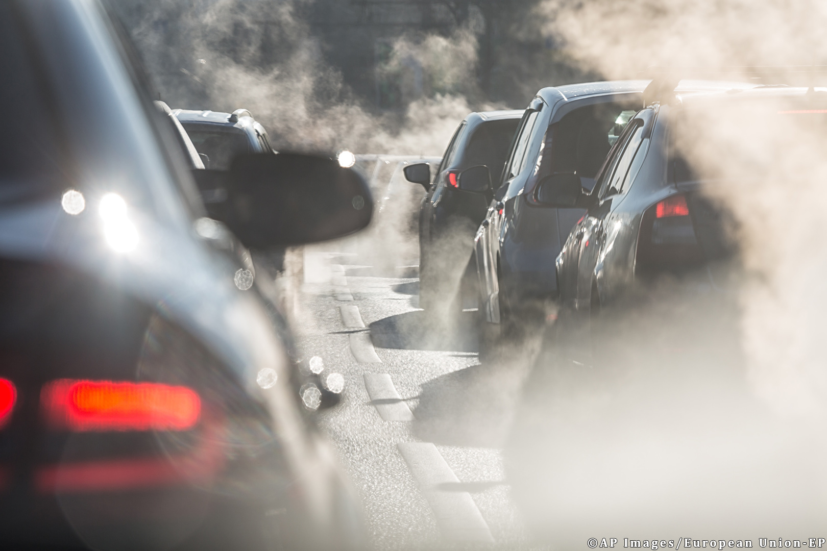
Entkopplung am Beispiel Auto

Slide 11
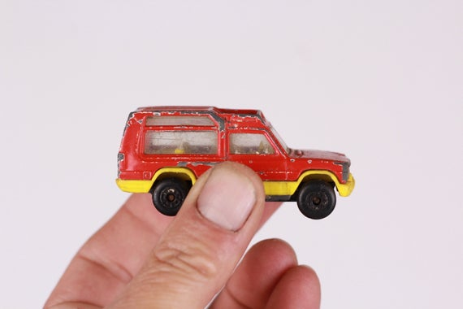
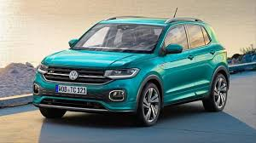
Entkopplung am Beispiel Auto
1. Effizienz

Slide 12
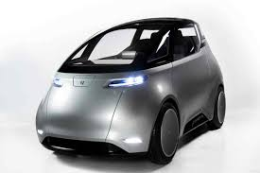
Entkopplung am Beispiel Auto
1. Effizienz
2. Sprunginnovation

Slide 13
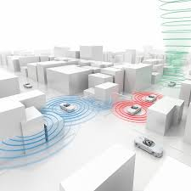
Entkopplung am Beispiel Auto
1. Effizienz
2. Sprunginnovation
3. Wissenschaftliche Steuerung

Slide 14
Entkopplung am Beispiel Auto
1. Effizienz
2. Sprunginnovation
3. Wissenschaftliche Steuerung

Slide 15
Entkopplung am Beispiel Auto
1. Effizienz
2. Sprunginnovation
3. Wissenschaftliche Steuerung

Slide 16
Entkopplung am Beispiel Auto
1. Effizienz
2. Sprunginnovation
3. Wissenschaftliche Steuerung

Slide 17
T(here) I(s) N(o) A(lternative)
a.k.a. wie können wir unsere Autos klimafreundlicher bauen?
System Change
a.k.a. Welches Bedürfnis befriedigt das klimaschädliche Fortbewegungsmittel „Auto“ und wie können wir es anders befriedigen?

Slide 18
DAS
ist Transformation

Slide 19
Gesellschaftlicher Metabolismus

Slide 21
"Dieses Foto" von Unbekannter Autor ist lizenziert gemäß CC BY-SA

Slide 22
"Dieses Foto" von Unbekannter Autor ist lizenziert gemäß CC BY-SA

Slide 23
"Dieses Foto" von Unbekannter Autor ist lizenziert gemäß CC BY-SA

Slide 25
Ökologische Grenzen

Slide 26
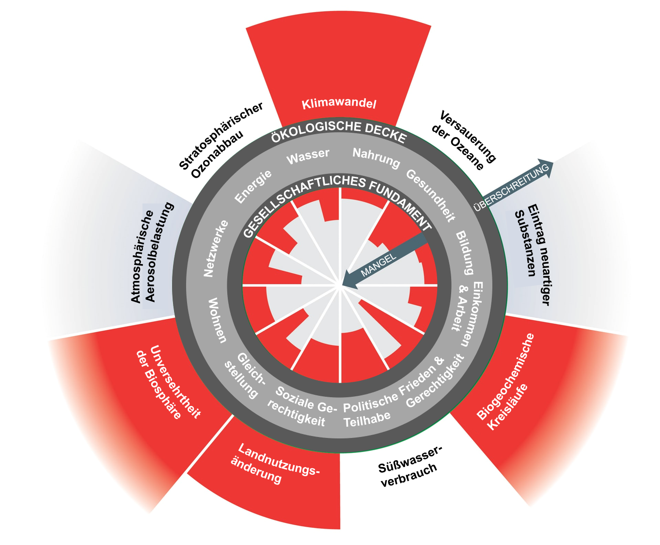
Ökologische Grenzen
Soziale Grenzen

Slide 27
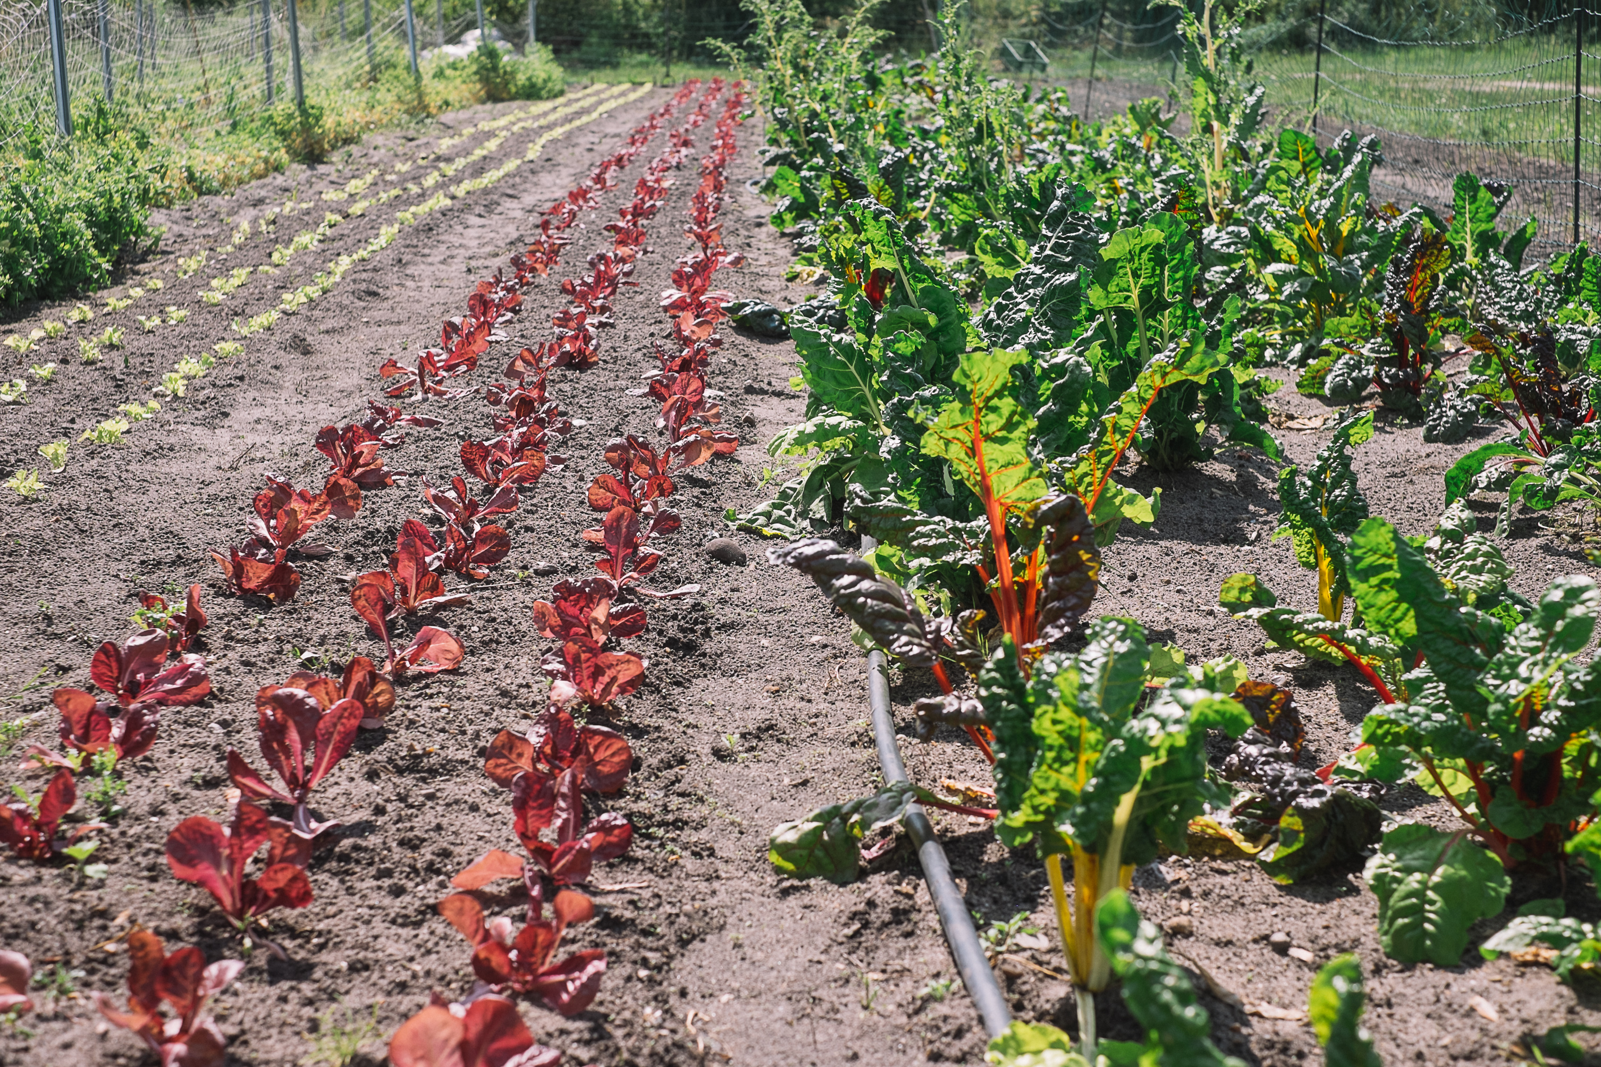
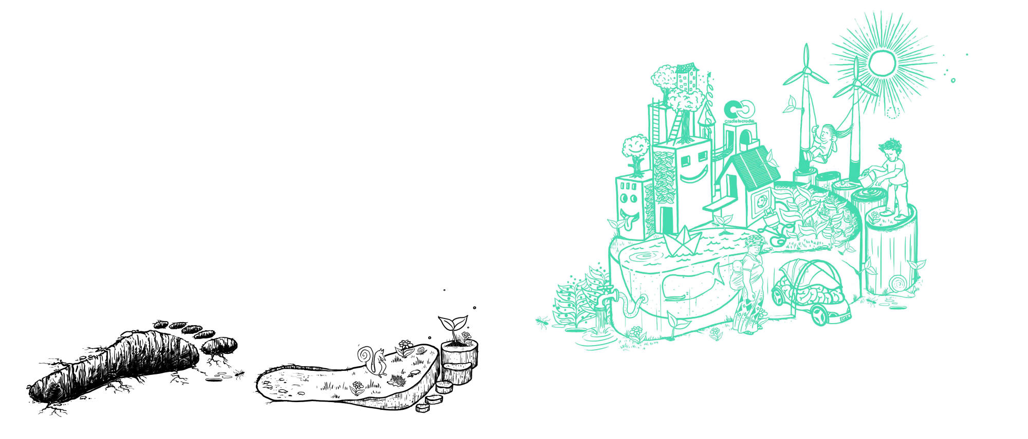
Konsum

Slide 28
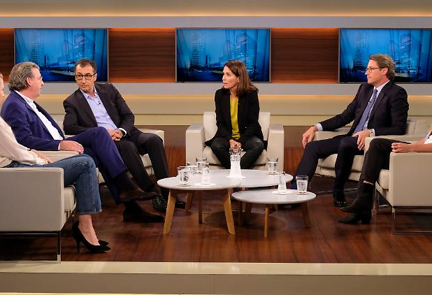
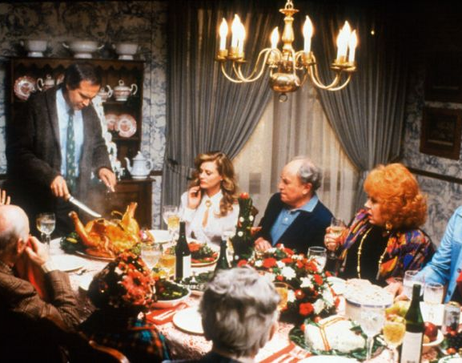
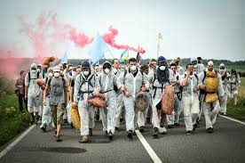
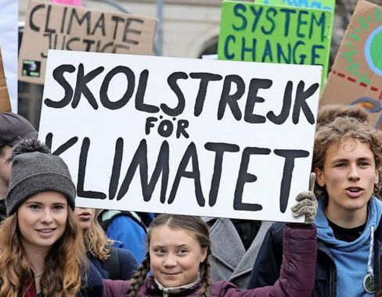
Politischer Diskurs

Slide 31
W - G - W
Chrematistik
Kunst des Gelderwerbs
Ökonomik
Hausverwaltungskunst
G - W - G

